Slide 1
2D 게임프로그래밍
프로젝트 2차발표
학번 : 2012182003
성명 : 김기태

Slide 2
INDEX
1. 게임컨셉
2. 개발 범위
3. 개발 상황
4. Github 커밋 통계

Slide 3
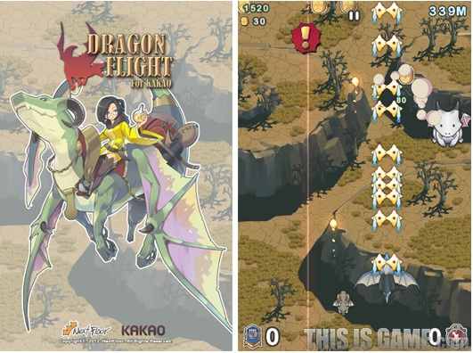

게임 컨셉
게임장르 : 2D 슈팅게임
게임 이름 : 커비 플라이트
+

Slide 4
개발 범위
 | 내용
맵 | 하늘, 초원
캐릭터 | 커비
캐릭터 컨트롤 | 키보드로 좌우방향 이동
모델링 | 커비, 적 이미지 , 미사일 이미지
게임 코어 | 미사일과 적의 충돌
게임 난이도 | 적으로 부터 날아오는 공격 피하기
적 인공지능 | 적 캐릭터가 플레이어 캐릭터에 위치를 확인하여 공격
사운드 | 배경음악, 미사일 적중 시 사운드

Slide 5
개발 상황
일정 | 내용
1주차 | 프로젝트 계획 및 게임 틀 작성
 | (100%) 프로젝트 계획 작성완료 , 게임 틀 완료
2주차 | 캐릭터 , 배경 및 리소스 수집
 | (100%) 캐릭터 이미지 제작완료 , 배경 이미지 및 리소스 수집 완료
3주차 | 커비 캐릭터의 컨트롤 구현 , 맵 구현
 | (100%) 커비 메인 캐릭터 컨트롤 구현 완료 , 좌우 완료, 맵 구현 완료
4주차 | 적 구현 및 미사일 구현
 | (80%) 적 캐릭터 2종 구현 완료, 미사일 구현 완료
5주차 | 2차발표 준비 및 부족한 점 체크
6주차 | 미사일과 적의 충돌 체크
7주차 | 난이도 조절
8주차 | 배경 사운드, 효과음 구현
9주차 | 릴리즈 전 오류 검사 및 버그 수정
10주차 | 최종 점검 및 발표준비

Slide 6
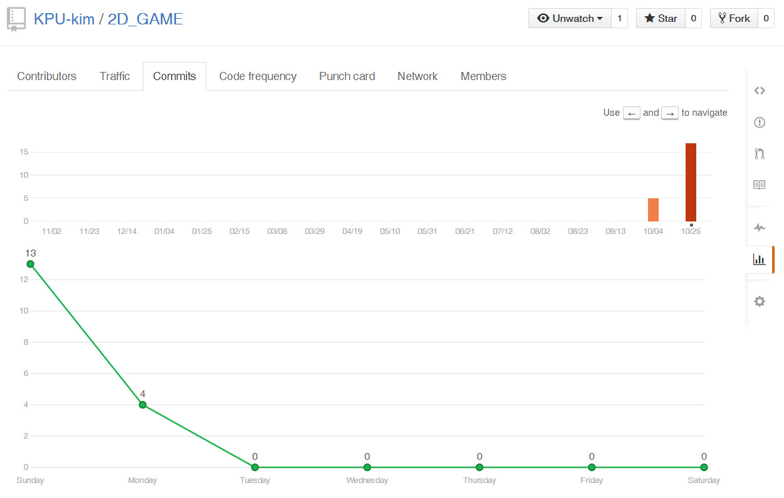
Github 커밋 그래프

Slide 7

THANK YOU

